Slide 1
Основы глубокого обучения.
Полносвязные нейронные сети
Анализ больших данных и машинное обучение

Slide 2
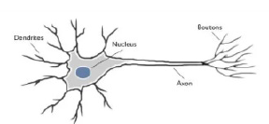
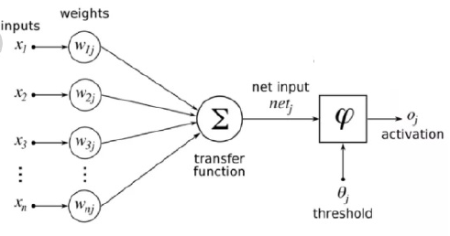
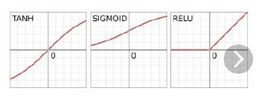
Модель нейрона

Slide 3
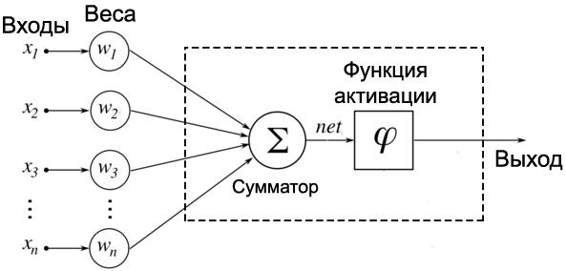
Граф вычислений в логистической регрессии

Slide 4
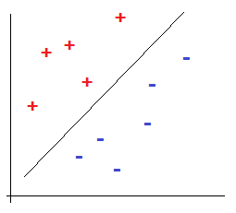
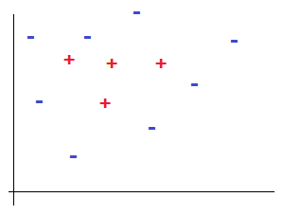

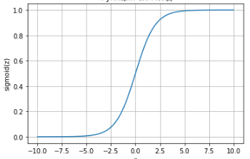
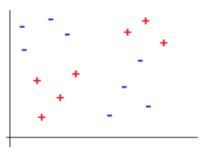
Проблема применения регрессии
«Проблема треугольника»
«Проблема XOR»

Slide 5
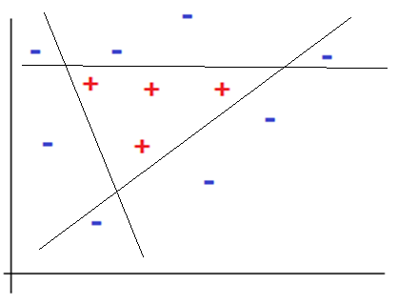
Решение проблемы треугольника

Slide 6
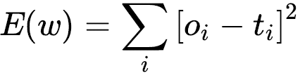
MLP Multy Layer Percetron

Slide 7
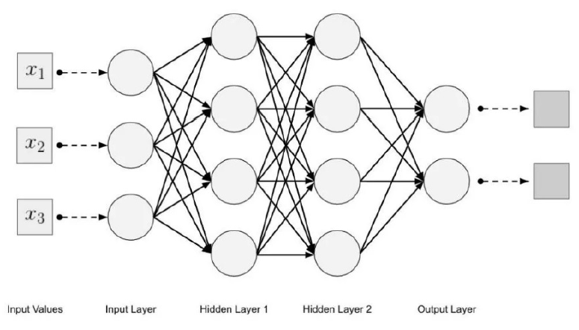
Полносвязная нейронная сеть

Slide 8
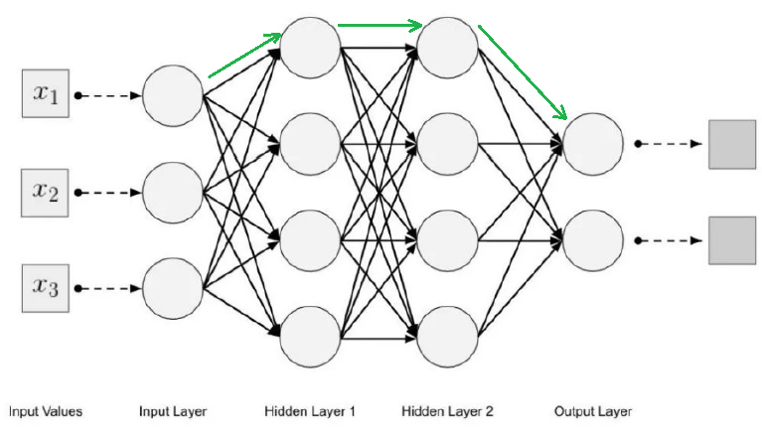
Forward Propagation

Slide 9
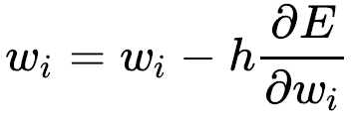
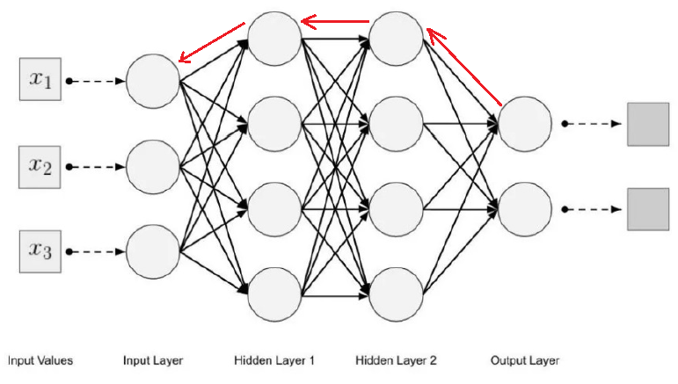
Backward Propagation

Slide 10
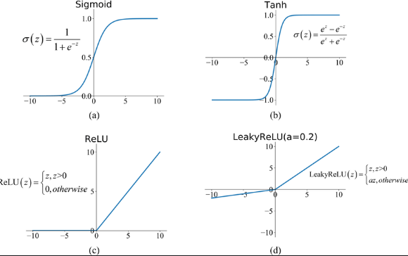
Функции активации
Должна быть нелинейной

Slide 11
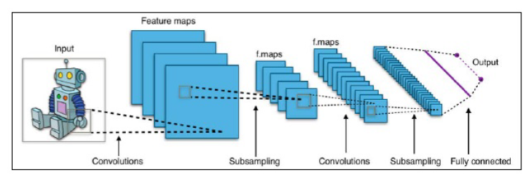
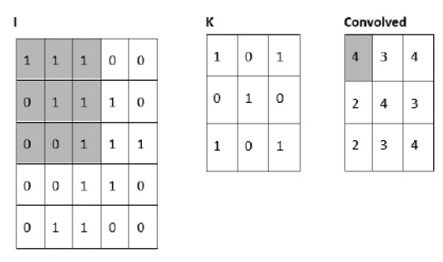
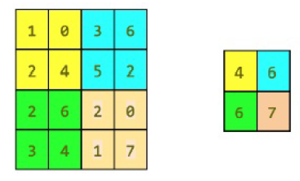
Сверточная нейронная сеть
Учет геометрии
Свертка
Pooling

Slide 12
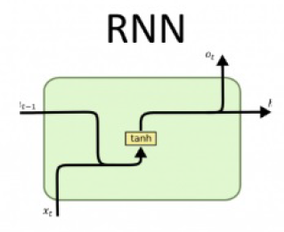
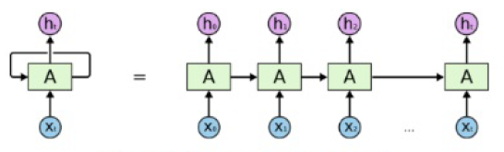
Рекуррентные сети
Обладают памятью

Slide 13
LSTM и GRU
Long Short Term Memory
Gated Recovery Unit

Slide 14
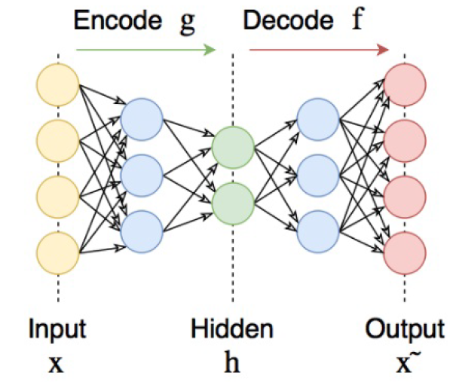
Автокодировщик (autoencoder)
Сжатие информации

Slide 15
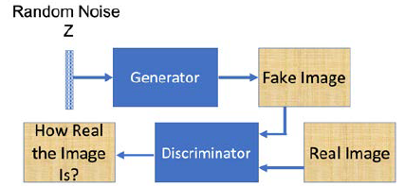
GAN, генеративные состязательные сети
Генератор
Дискриминатор

Slide 16
RBM, глубокие сети доверия

Slide 17
Библиотека Tensorflow (практика)

Slide 18
Что еще почитать
Статья о правилах инициализации весов нейронных сетей https://habr.com/ru/post/592711/

Slide 19

Спасибо за внимание
Дорогие друзья, если Вам интересна тема
машинного обучения, присоединяйтесь к командам
Исследовательского центра UDV Group или
УрФУ, в которых я занимаюсь вопросами применения ML
для различных производственных задач, в том числе для
Информационной безопасности.
С уважением,
Чернышов Юрий
ychernyshov@udv.group
@yuchernyshov

